Slide 1
Расширенное заседание Президиума
ОО «Международной Академии Информатизации»
«Устойчивое развитие — удовлетворение текущих потребностей человечества без подрыва возможностей будущих поколений…»
МАИН: 30 лет инноваций,
вклад в устойчивое развитие
Справедливого Казахстана
д.т.н., профессор, генеральный директор МАИН Цеховой А.Ф.
г. Алматы, 17.04.2024

Slide 2
Содержание
I. Цели устойчивого развития – основа Справедливого Казахстана
II. Этапы становления Академии
III. Роль МАИН в Экосистеме науки Казахстана
IV. МАИН сегодня

Slide 3
I. Цели устойчивого развития – основа Справедливого Казахстана
Современная наука играет ключевую роль в достижении Целей устойчивого развития ООН.
В контексте Казахстана роль науки приобретает специфические черты, связанные с национальными особенностями и приоритетами развития.
Вклад МАИН в Устойчивое развитие Справедливого Казахстана осуществляется через:
Инновационные технологии как двигатель устойчивого развития
Цифровизация и искусственный интеллект
Сотрудничество и интеграция
Образование и подготовка кадров
Устойчивость и адаптация
Цели устойчивого развития
1.Ликвидация нищеты. 2.Ликвидация голода. 3. Хорошее здоровье и благополучие. 4. Качественное образование. 5. Гендерное равенство. 6. Чистая вода и санитария. 7. Недорогостоящая и чистая энергия. 8. Достойная работа и экономический рост. 9. Индустриализация, инновации и инфраструктура. 10. Уменьшение неравенства. 11. Устойчивые города и населенные пункты. 12. Ответственное потребление и производство. 13. Борьба с изменением климата. 14. Сохранение морских экосистем. 15. Сохранение экосистем суши. 16. Мир, правосудие и эффективные институты. 17. Партнерство в интересах устойчивого развития.

Slide 4
II. Этапы становления Академии
1 Этап: 1994- 2002 – Институализация
2 Этап: 2003 – 2013 – Развитие управленческих компетенций Академии
3 Этап: 2014 – 2023 – Масштабирование и научная диверсификация

Slide 5
1 Этап: 1994 - 2002 – Институализация
- Формирование базы ученых РК
- Формирование секций МАИН
Создание ЦАГС, IT форум Казахстан
Мониторинг гос.соц.заказа
Запуск официального сайта МАИН (www.academy.kz)

Slide 6
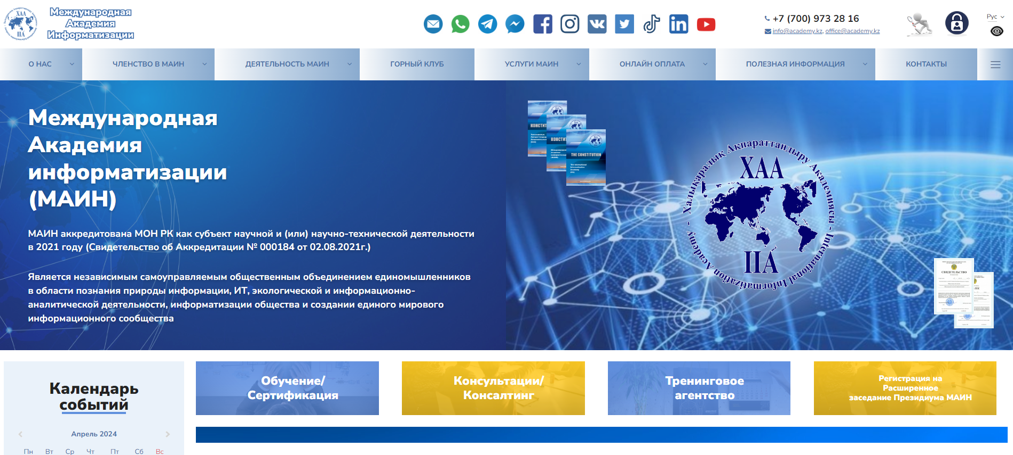
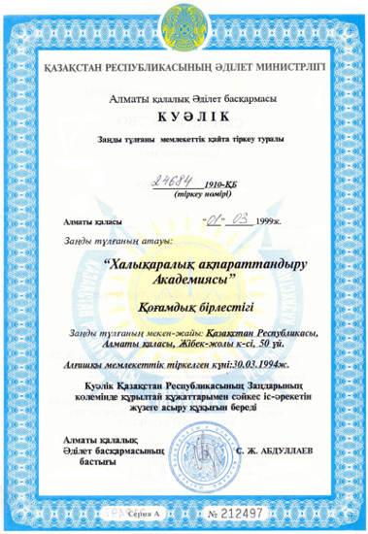
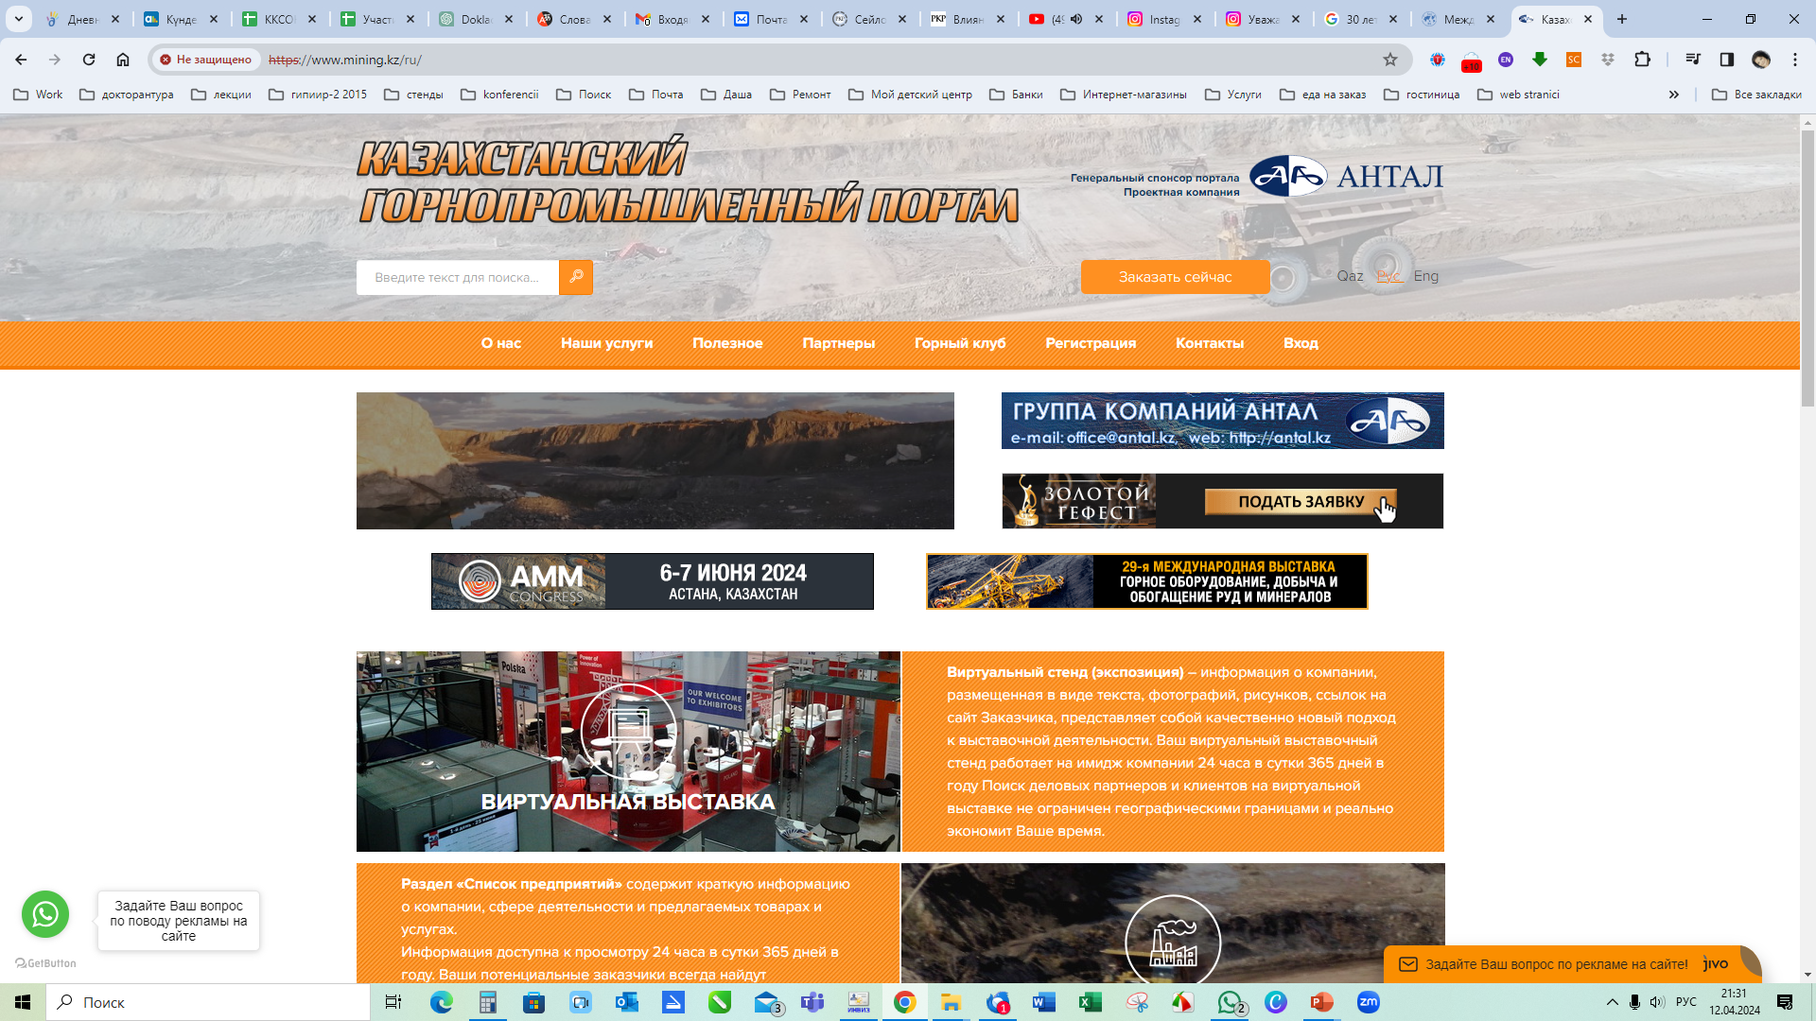
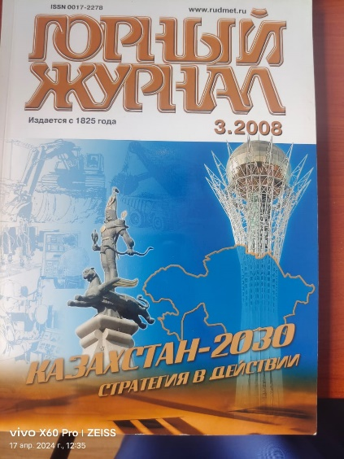
1 Этап: 1994 - 2002 – Институализация
2000 г. МАИН создал свой собственный сайт www.academy.kz
2001 г МАИН и ЦАГС вели совместные проекты: подготовили к изданию специальный выпуск «Горного журнала», посвященный Горнодобывающей промышленности Казахстана (ГЖ №11, 2001 г)
2002 г создали и запустили в работу веб-портал Ассамблеи народа Казахстана (АНК) www.assembly.kz
1998 г МАИН подает на регистрацию ОО МАИН – как НПО РК
За 10 лет работы кадровый состав МАИН составил более 460 членов (около 346 действительных членов, 62 член-корреспондентов, 49 – адъюнктов)
1999 г. специалисты МАИН осуществляли техническую поддержку, реконструкцию и администрирование контента сайта Народно-демократической партии «Нур Отан», сайта «Курултай»
2004 г создали и запустили в работу веб-портал www.mining.kz
Создание ЦАГС,
IT форум Казахстан

Slide 7
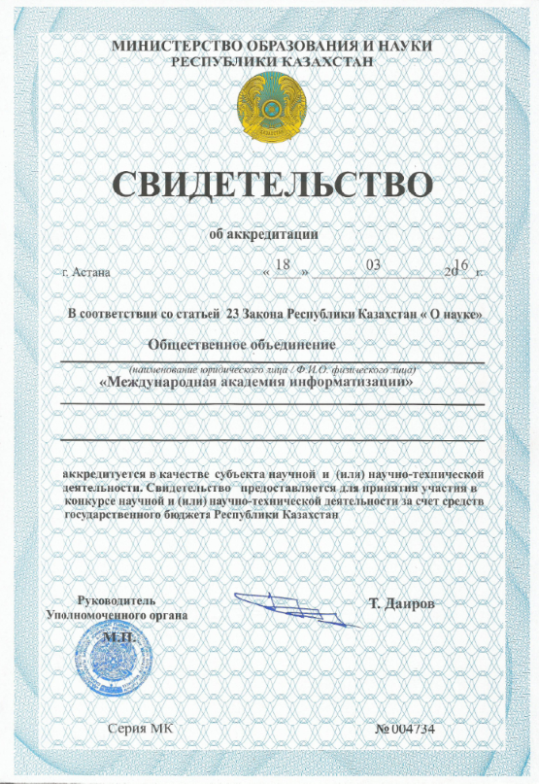
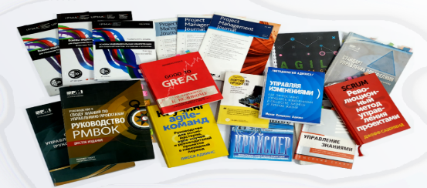
2 Этап: 2003 – 2013 – Развитие управленческих компетенций Академии
- Оценка информационной зрелости РК по заказу ПРООН
Ликвидация цифрового неравенства по заказу ПРООН
(7 областей, 12 000 чел.)
Первый и второй международные форумы
«Управление проектами в Центральной Азии»
Открытие академической подготовки: магистратура
и PhD докторантуры по управлению проектами
- Получение статуса «Научная организация»
2003 г МАИН учредитель ОЮЛ СПМ РК

Slide 8
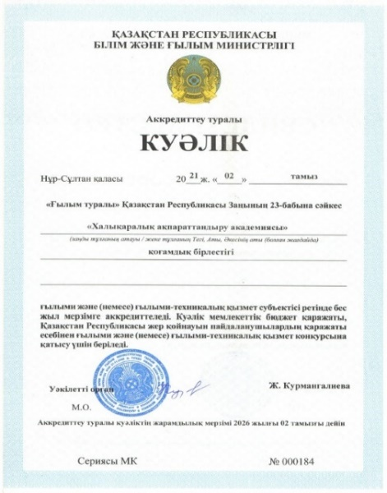
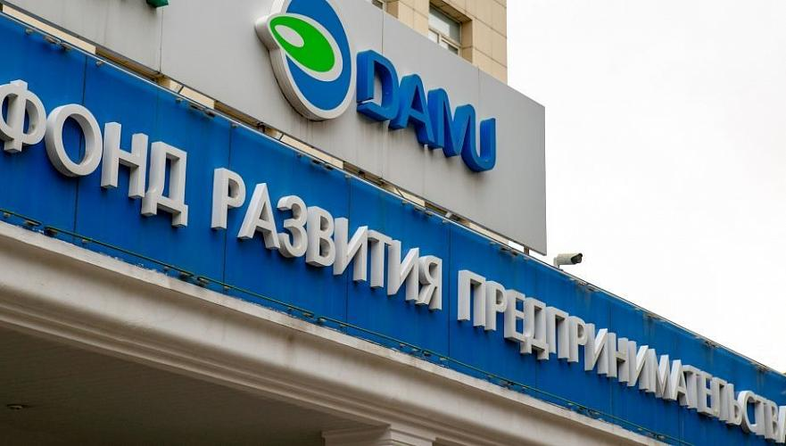
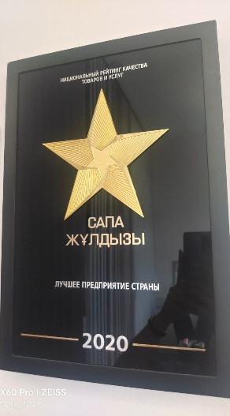
3 этап: 2014 – 2023 – Масштабирование и научная диверсификация
- Принятие Конституции МАИН
- Принятие Национального стандарта по Управлению проектами
- Получение Знака «Лучшее предприятие Казахстана»
Развитие бизнеса через проекты по заказу Фонда «ДАМУ»
(5 областей, 7500 чел.)

Slide 9
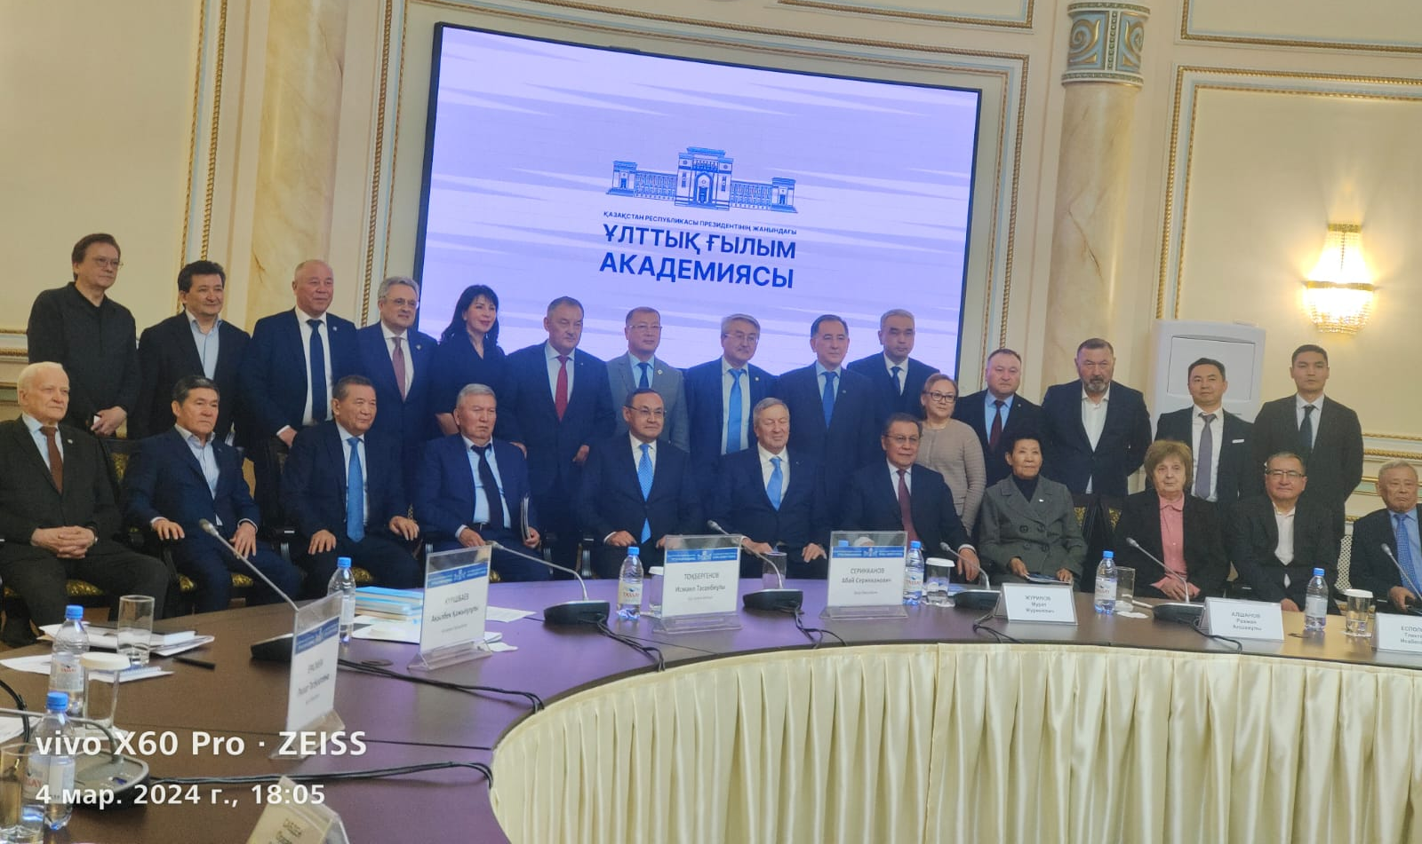
III. Роль МАИН в Экосистеме Науки Казахстана
Экосистема науки — это динамическая и многоуровневая система взаимодействия различных акторов и институтов, которая способствует созданию, оценке, обмену и использованию научных знаний и технологий.
Экосистема охватывает процессы обучения и инноваций, научных исследований и разработок, коммерциализации технологий, а также политику и управление в области науки.
МАИН – это организация, способная работать в гипертекстовом формате, обеспечивая одновременную работу профессионалов на всех уровнях управления и реализации проектов и инициатив участников экосистемы науки

Slide 10
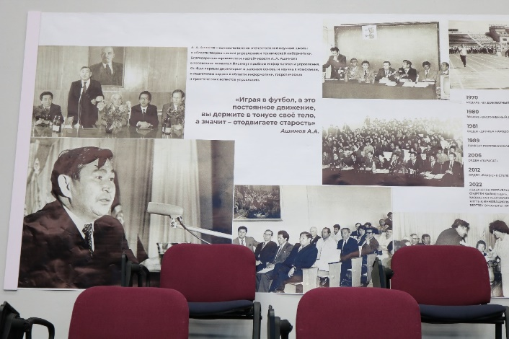
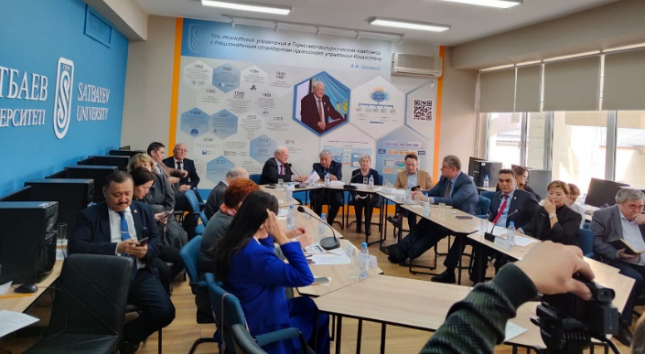
Экосистема науки: определение и контекст
Осознанная и мотивированная взаимозависимость субъектов Agile-управления экосистемой науки – ключевой фактор устойчивого развития Казахстана
Группы стейкхолдеров экосистемы науки Казахстана
Агентство стратегического планирования при Президенте РК
Министерства, ведомства, акиматы
Фонд науки
НЦГНТЭ
Высший совет по науке
Национальный Центр развития высшего образования
НИИ
Университеты
Бизнес-структуры
Средства массовой информации
Общественные организации, др.
В КазНИТУ открыты:
аудитория академика НАН РК Ашимова А.А.
центр управленческих знаний профессора Цехового А.Ф.

Slide 11
Роль экосистемы науки и ISO 30401:2018
ISO 30401:2018
Knowledge management
Systems Requirements
Содействует развитию научных исследований путем обеспечения инфраструктуры, ресурсов и сетей для сотрудничества.
Стимулирует инновации через взаимодействие между академическими кругами, промышленностью и правительством, что ведет к коммерциализации научных открытий и созданию новых технологий и услуг.
Формирует политику и управление в области науки, предоставляя доказательную базу для принятия решений и разработки стратегий в сфере образования, здравоохранения, энергетики и других ключевых областей.
Способствует социальному прогрессу, расширяя границы знаний и обеспечивая образовательные ресурсы, которые повышают уровень грамотности и квалификации населения.
Поддерживает экологическую устойчивость, разрабатывая решения для смягчения последствий климатических изменений, сохранения биоразнообразия и рационального использования природных ресурсов.
Способствует международному сотрудничеству, укрепляя научные и технологические связи между странами

Slide 12
Центр управленческих знаний (ЦУЗ) Satbayev University как сетевой интегратор моделей и практик управления
Интерфейс
ВУЗы, НИИ
Профессиональное экспертное сообщество
и бизнес
Задачи Центра
Формирование и актуализация базы профессиональных управленческих знаний.
Трансфер профессиональных управленческих знаний в систему образования, государственного управления и бизнеса.
Привлечение проектного сообщества для регулярного обновления Руководства управления портфелем развития организации МСБ.
Актуализация тематик магистерских и докторских исследований в области проектного менеджмента.
Разработка и экспертиза образовательных программ для вузов и программ повышения компетенций для бизнеса.

Slide 13
Взаимодействие вузов,
профессиональных консультантов и бизнеса
Проектное управление
Как есть
Как надо
Расширение взаимодействия – это инновационный проект
ВУЗы
ВУЗы
?
Консультанты
Бизнес
Консультанты
Бизнес

Slide 14
Исследования, направленные на решение проблем развития культуры управления, включая менеджмент в науке
Проекты и поставляемые результаты (Deliverable) ЦУЗ
Поиском путей развития проектного менеджмента Союз проектных менеджеров РК совместно с КазНИТУ им.К.И. Сатпаева занимается с 2003 года.
В рамках научных исследований, выполняемых за счет грантового финансирования НИР, выстраиваются продуктивные модели управления развитием через проекты организаций, ориентированных на знания.
Ведется мониторинг продвижения профессиональных управленческих знаний в системе государственного управления, исследование факторов, определяющих динамику развития компаний в разрезе отраслей.

Slide 15
IV. МАИН сегодня
Сегодня в академии 2283 человек,
в том числе:
52 – адъюнктов
588 – членов- корреспондентов
1643 – действительных членов Академии
В 2023 году в ряды МАИН вступили 74 человека, из них 67 академика и 7 член-корреспондентов, на переизбрание – 9 человек

Slide 16
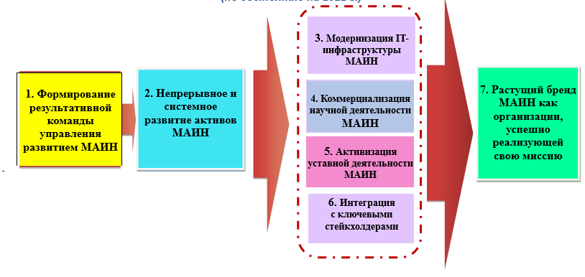
Стратегические приоритеты менеджмента Дирекции Академии (для обсуждения)
3. Создание собственной ИТ платформы МАИН, консолидирующий акторов и институты экосистемы науки Казахстана
7. МАИН - активный участник экосистемы науки Казахстана, реализующий цели устойчивого развития
2. Вовлечение членов Академии в проектную деятельность
4. Формирование проектных предложений, трансформация их в проекты и управление проектами
5. Организация взаимодействия секций МАИН со стейкхолдерами проектов
6. Внедрение гипертекстового формата взаимодействия стейкхолдеров проектов МАИН

Slide 17
Модели управления изменениями
Реализация стратегических приоритетов потребует от нас с вами глубоких изменений.
В организации этих изменений МАИН будет руководствоваться современными моделями.
Из девяти известных моделей мы уже используем гибрид двух моделей Коттера и Адкара.
Модель Коттера
Создание чувства неотложности
Формирование мощной коалиции
Разработка видения и стратегии
Донесение видения до сотрудников
Устранение препятствий
Формирование краткосрочных выигрышей
Консолидация достижений и продолжение изменений
Закрепление изменений в корпоративной культуре
Модель Адкара
Осознание (Awareness)
Желание (Desire) участ
Знание (Knowledge)
Способность (Ability)
Подкрепление (Reinforcement)

Slide 18
4 этап: 2024 – 2030 – Организация взаимодействия стейкхолдеров экосистемы науки Казахстана через инновационные проекты
Принятие национальных стандарта СТ РК ISO 30401
Внедрение ПАУПРО на платформе ГРИСПУР МСБ
Внедрение Agile-управления проектами НИР в вузах Казахстана (ПАУНИР на платформе ГРИСПУР НИР)
Инициация и участие в Проекте «Консолидированная нация»
Коммерциализация технологии ELAN

Slide 19
СПАСИБО
ЗА ВНИМАНИЕ!
+7 700 973 28 16
info@academy.kz, www.academy.kz
Мы в социальных сетях

